Slide 1

Международен образователен форум
Община Варна
Дигитални изпити с изкуствен интелект
Александър Попов
Създател на СмарТест

Slide 2
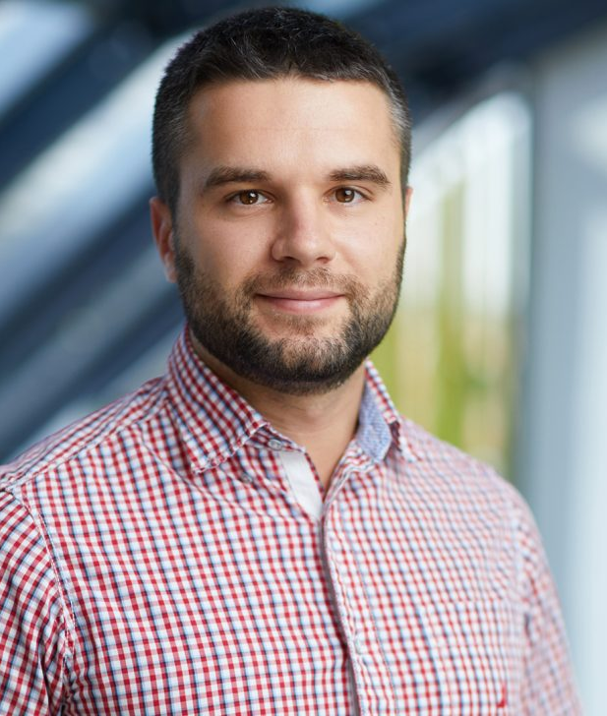
ИТ, ПГ “Васил Левски”, гр. Ямбол
Бакалавър “Компютърни науки”, Манчестърски университет, Великобритания
8 години опит в сферата на ИТ
Създател на СмарТест
Александър Попов

Slide 3

СмарТест вече в
Над 50
населени места!

Slide 4








100+ “Смарт” училища 🚀
ОУ “П. Р. Славейков Варна
1. ЕГ, Варна
ЗПГ, Сандански
119. СУ, София
Св. П. Евтимий
Пловдив
ПГ “Васил Левски”
Ямбол
ЕГ, Хасково
ПГРЕ, Бургас
Notes:
Г-н Стаматов, г-н Терзийски, г-н Цвятков

Slide 5

Нашата цел
Да спестим времет от:
  Проверяване
  Създаване на тестове
  Създаване на различни групи
  Създаване на количествени анализи
Да намалим преписването

Slide 6

Нашата цел + ИИ
Да спестим времет от:
  Проверяване ✅
  Създаване на тестове ✅
  Създаване на различни групи ✅
  Създаване на количествени анализи ✅
Да намалим преписването 🤔

Slide 7
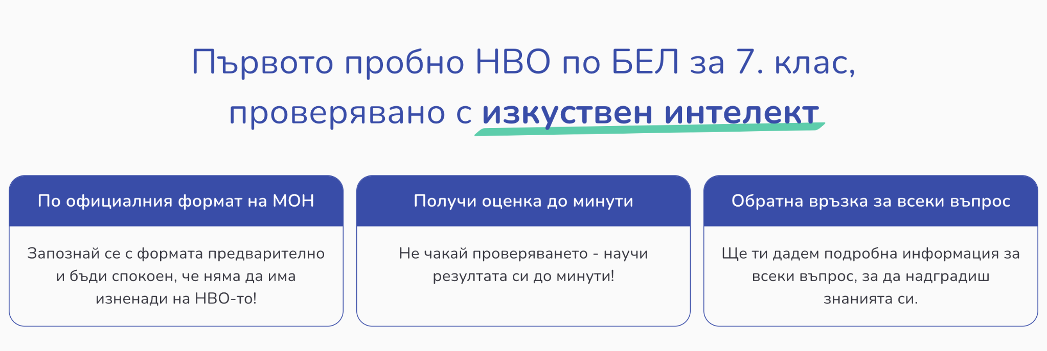

Slide 8
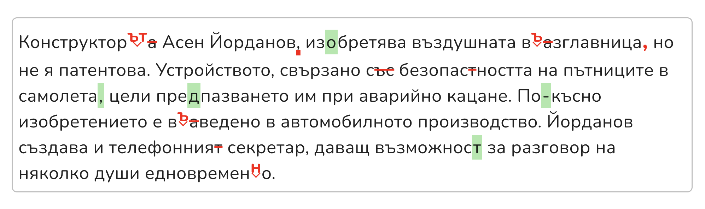

Slide 9
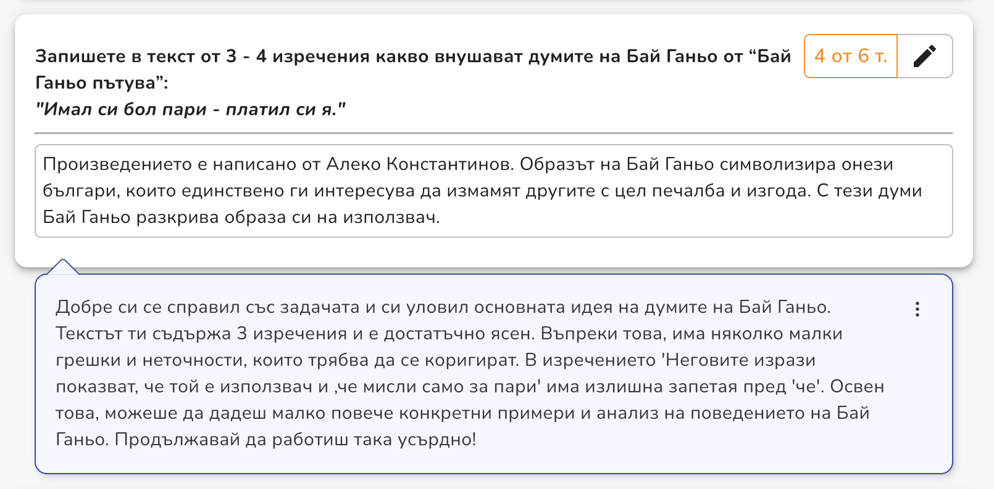

Slide 10
Как да създаваме тестове с изкуствен интелект в СмарТест?
Notes:
СмарТест е българска платформа и фокуса ни е да улесняваме работата на българските учители.
https://www.smartest.bg/tests/nvo-bel--vii-klas-13-yuni-2023-17-vapros-78385
https://www.smartest.bg/math
https://www.smartest.bg/tests/demo-test-svarji-dvoykite-69220
https://www.smartest.bg/tests/test-lipsvashti-dumi-79837
Демо на платформата:
1. Началната страница - как се регистрира и страницата Моите тестове
2. Копиране на готови тестове
3. Вмъкване от Google Forms (ако ползват)
4. Създаване на примерен тест с различни видове въпроси
5. Изкуствен интелект
6 Принтиране
7. Настройки на теста
8. Създаване на клас и кратък изпит (интеграция с Google Classroom, ако ползват)
9. Решаване на създадения изпит, по възможност от учители
10. Мобилно приложение
11. Анализи
12. Наръчник, чат, контакти

Slide 11
Полезни съвети
✅
Сложни глаголни времена в българския език
Вписани и описани многоъгълници 8 клас
Емоционална интелигентност за начално ниво
❌
Сложни глаголни времена
Математика 8 клас
Създай ми 20 въпроса на тема ....
Създай ми тест подобен на https://primer.com/smartest

Slide 12
Полезни съвети
✅
Снимка на урок от учебник
Екранна снимка на текст от интернет
❌
Снимка на географска карта без контекст към нея
Снимка на графика без контекст към нея

Slide 13
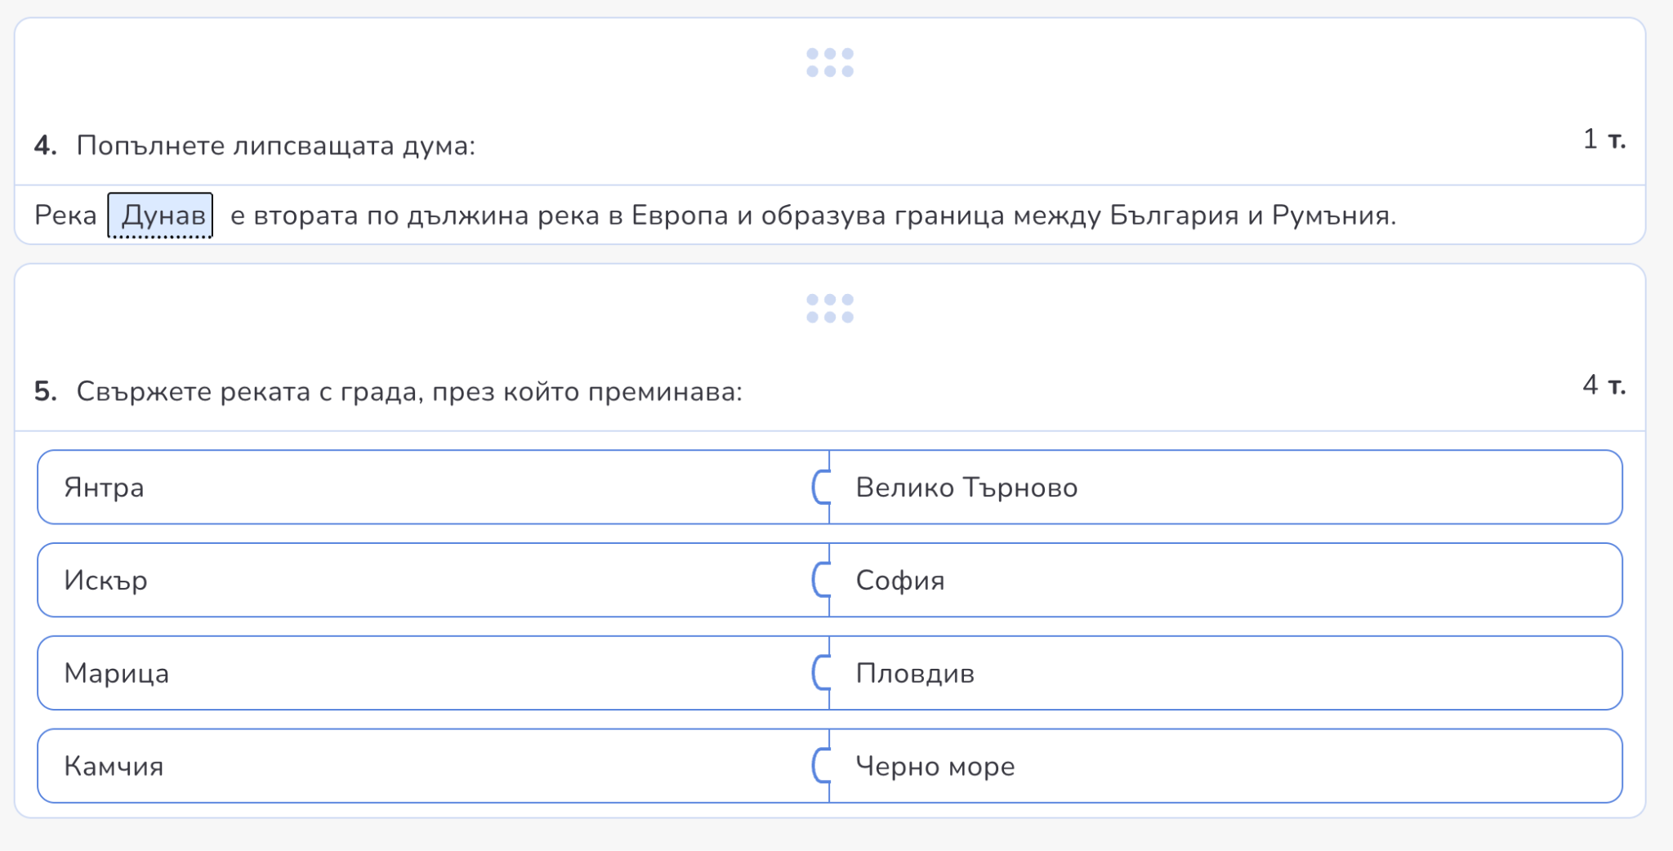

Slide 14
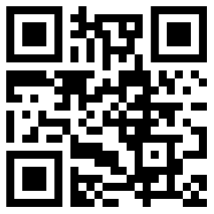
smartest.bg/ai

Slide 15
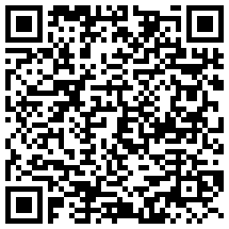
СмарТест
Александър Попов
alex@smartest.bg
0899 03 69 03
smartest.bg

